Slide 1
Rapport albumine-créatinine urinaire (RACU) et risque cardiovasculaire
Notes:
L’article intégral est disponible au https://doi.org/10.1016/j.jcjd.2025.01.004
https://academic.oup.com/eurheartj/advance-article/doi/10.1093/eurheartj/ehag362/8698338?login=false

Slide 2
Avertissement
Cette présentation pourrait contenir de l’information sur des indications et/ou des instructions qui diffèrent de l’utilisation approuvée des produits offerts au Canada et/ou pourrait contenir de l’information sur des produits expérimentaux pour lesquels l’autorisation de mise en marché n’a pas été obtenue de Santé Canada.
Pour obtenir des renseignements complets sur les produits offerts au Canada, veuillez consulter les monographies de produit respectives disponibles sur le site Web du fabricant ou de Santé Canada au https://www.canada.ca/fr/sante-canada/services/medicaments-produits-sante/medicaments/base-donnees-produits-pharmaceutiques.html.

Slide 3

Recommandation de Diabète Canada sur le dépistage pour le diagnostic de néphropathie chez les personnes atteintes de diabète
Effectuer un dépistage annuel
… chez les personnes atteintes de diabète n’ayant pas d’antécédents de néphropathie.
Pour le diabète de type 1, commencer cinq ans après l’apparition de la maladie ou, si elle survient à un jeune âge, après la puberté.
Pour le diabète de type 2, commencer au moment du diagnostic et une fois par an par la suite.
Le dépistage sera fondé sur une analyse du RAC urinaire (RACU) et du taux de créatinine sérique effectuée sur des échantillons aléatoires pour mesurer le DFGe et calculer la KFRE.
RACU
Si le RACU est positif, mais < 2,0 mg/mmol, répéter jusqu’à l’obtention de deux résultats positifs sur trois mesures couvrant une période d’au moins trois mois.
Si le RACU est ≥ 2,0 mg/mmol, établir un diagnostic de néphropathie diabétique
Néphropathie chronique
Néphropathie diabétique
DFGe ≤ 60 ml/min/m²
± RAC ≥ 2,0 mg/mmol
RAC ≥ 2,0 mg/mmol
± DFGe ≤ 60 ml/min/m²
DFGe : débit de filtration glomérulaire estimé; KFRE : kidney failure risk equation (équation de risque d’insuffisance rénale); RACU : rapport albumine-créatinine urinaire
Tobe S et al., Canadian Journal of Diabetes 2025,49(2);73-86
Notes:
Rechercher la diapositive sur le RACU – peut-être dans le discours sur la santé cardiovasculaire

Slide 4

Le RACU et le DFG fournissent des renseignements différents¹
RACU :
Vitesse
DFG : Distance de la falaise
Dialyse
Reins du patient
DFG : débit de filtration glomérulaire; RACU : rapport albumine-créatinine urinaire
D’après NIDDK. Guide de référence rapide sur le RACU et le DFG. https://www.niddk.nih.gov/health-information/professionals/advanced-search/quick-reference-uacr-gfr. Consulté en juin 2025.

Slide 5
Risque de progression de la néphropathie chronique, fréquence des visites et orientation vers la néphrologie en fonction du DFGe et du RACU
Diabète Canada 2025
Catégories d’albuminurie*,† Description et plage
A1 Normale | A2 Microalbuminurie | A3 Macroalbuminurie
< 2 mg/mmol | 2 à 19 mg/mmol | > 20 mg/mmol
Dépister 1 | Traiter 1 | Traiter et orienter 3
Dépister 1 | Traiter 1 | Traiter et orienter 3
Traiter 1 | Traiter 2 | Traiter et orienter 3
Traiter et orienter 3 | Traiter et orienter 3 | Traiter et orienter 4+
Traiter et orienter 4+ | Traiter et orienter 4+ | Traiter et orienter 4+
La néphropathie chronique est classée en fonction du DFG (G) et de l’albuminurie (A)
Catégories de DFG (ml/min/1,73 m²) Description et plage | G1 | Normal ou élevé | ≥ 90
 | G2 | Légèrement réduit | 60-89
 | G3 | Modérément réduit | 30-59
 | G4 | Fortement réduit | 15-29
 | G5 | Insuffisance rénale | < 15
Faible risque (si absence d’autres marqueurs d’une néphropathie; pas de néphropathie chronique)
Risque élevé
Risque modérément accru
Risque très élevé
* Diabète Canada estime qu’une albuminurie ≥2 mg/mmol est anormale.
† Les chiffres dans les cases représentent un guide consensuel sur la fréquence de dépistage ou de suivi annuel, la nécessité d’un traitement pour la protection des reins et du cœur (p. ex. tension artérielle, diabète, dyslipidémie, protéinurie) et les cas où une orientation vers un néphrologue est nécessaire.
DFG : débit de filtration glomérulaire.
D’après Tobe SW, Bajaj HS, Tangri N, et al. Canadian Journal of Diabetes, Volume 49, Issue 2, 73 - 86.e14.
Informations complémentaires adaptées de : Kidney Disease: Improving Global Outcomes (KDIGO) CKD Work Group. Kidney Int 2024;105(4S):S117-S314.

Slide 6
Le RACU et le DFG permettent non seulement de prédire l’insuffisance rénale, mais aussi d’identifier le risque cardio-rénal au sens large^{1,2}
RACU :
Vitesse
Décès d’origine CV
Mortalité toutes causes confondues
Hosp. pour IC
IM
DFG : Distance de la falaise
Dialyse
Les reins du patient
CV : cardiovasculaire; DFG : débit de filtration glomérulaire; Hosp. pour IC : hospitalisation pour insuffisance cardiaque; IM : infarctus du myocarde; RACU : rapport albumine-créatinine urinaire
1. D’après NIDDK. Quick Reference on UACR & GFR. https://www.niddk.nih.gov/health-information/professionals/advanced-search/quick-reference-uacr-gfr. Consulté en juin 2025.
2. Kidney Disease: Improving Global Outcomes (KDIGO) CKD Work Group. Kidney Int 2024;105(4S):S117-S314.

Slide 7
Les taux d’IC, d’IM et de décès sont les plus élevés chez les patients atteints à la fois de néphropathie chronique et de diabète
Données provenant d’un échantillon de 5 % des patients du programme Medicare aux États-Unis de 1998 à 1999 (n = 1 091 201)
Pas de diabète ni de néphropathie chronique
52,3
Diabète
Néphropathie chronique
30,7
Diabète et néphropathie chronique
Incidence pour 100 a.-p.
18,5
17,7
19,9
8,6
6,9
8,1
3,9
5,5
1,6
3,2
IC
IM aigu
Décès
Notes:
Ces données remontent à 1998 et 1999, il est donc possible qu’elles ne reflètent pas avec précision les populations de patients actuelles.
Source :
CRI Plenary 1 slides – showreel slide 43

Slide 8
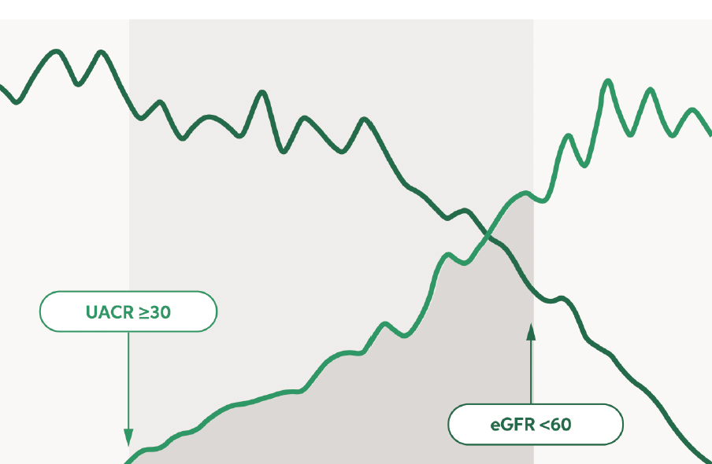
Le RACU peut aider à détecter les risques CV urgents plus tôt que le DFGe¹
Outre la détection du risque CV, le RACU est un marqueur précoce utilisé parallèlement au DFGe pour le diagnostic de la néphropathie chronique^{2,3}
Un RACU > 30 mg/g persistant pendant plus de 3 mois indique une lésion rénale.
Un DFGe < 60 ml/min/1,73 m² pendant plus de 3 mois indique une insuffisance rénale.
Un RACU > 30 mg/g est un marqueur de risque CV modifiable et permet de détecter un risque cardiovasculaire accru, même lorsque le DFGe reste ≥ 60 ml/min/1,73 m² ^{1*†‡}.
140
120
100
80
RACU (mg/g)
DFGe (ml/min/1,73 m²)
60
RACU ≥ 30
40
20
DFGe < 60
0
Durée du diabète (années)
* Figure d’après Afkarian M., Pediatr Nephrol. 2015. † Le RACU et le DFGe fournissent des renseignements complémentaires et indépendants sur l’évaluation du risque cardiovasculaire et doivent être interprétés conjointement. ‡ D’après un modèle conceptuel.
CV : cardiovasculaire; DFGe : débit de filtration glomérulaire estimé; RACU : rapport albumine-créatinine urinaire

Slide 9
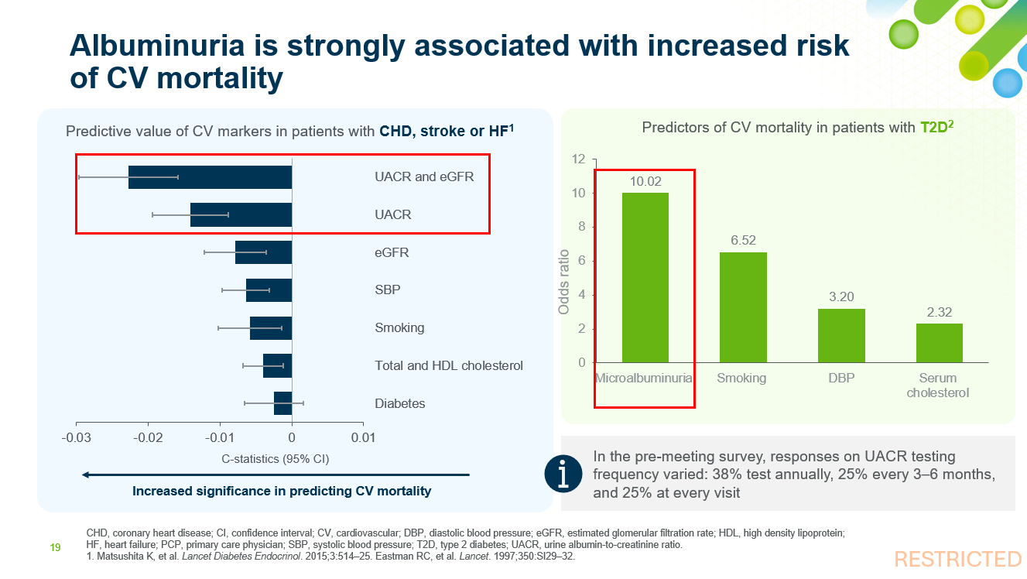
L’albuminurie est étroitement associée à un risque accru de décès d’origine CV
Valeur prédictive des marqueurs CV chez les patients atteints de coronaropathie, d’IC ou ayant subi un AVC¹
Facteurs prédictifs de la mortalité CV chez les patients atteints de diabète de type 2²
RACU et DFGe
10,02
RACU
Rapport de cotes
DFGe
6,52
TAS
Tabagisme
3,20
2,32
Cholestérol total et cholestérol HDL
Diabète
Microalbuminurie
Tabagisme
TAD
Taux de cholestérol sérique
- 0,03
- 0,02
- 0,01
0
0,01
Statistique C (IC à 95 %)
Signification accrue dans la prédiction de la mortalité CV
Notes:
Les conseillers ont apprécié cette diapositive et ont souligné la nécessité de former les FSP au rôle du RACU en tant que biomarqueur de grande valeur et peu coûteux du syndrome cardio-rénal-métabolique (CRM).
Le groupe a appuyé le positionnement du RACU en tant que marqueur de risque majeur de CRM, qui permet de prédire la morbidité et la mortalité liées aux maladies CV et rénales.
Il est recommandé d’effectuer un dosage annuel du RACU, en particulier chez les patients atteints de diabète de type 2, d’hypertension et d’obésité ou de syndrome métabolique.

Slide 10
Justification du seuil de 2,0 mg/mmol pour le RACU
Recommandations des lignes directrices 2025 de Diabète Canada
Diabète Canada définit le seuil d’une albuminurie anormale à 2,0 mg/mmol chez les personnes diabétiques.
Taux de mortalité accru avec un RAC de 1,13 mg/mmol à 3,28 mg/mmol, comparativement à un RAC < 1,1 mg/mmol, avec un rapport des risques (RR) ajusté de 1,35 pour les décès toutes causes confondues et de 1,43 pour les décès d’origine cardiovasculaire.
Le risque d’insuffisance rénale au stade terminal (IRT) chez les personnes atteintes de diabète avec un RAC > 2,2 mg/mmol est 11 fois plus élevé que chez les personnes dont le RAC est < 0,5 mg/mmol.
Le risque de progression d’une microalbuminurie vers une néphropathie manifeste est 20 fois plus élevé chez les personnes dont le RAC est > 1,6 mg/mmol que chez les personnes dont le RAC est < 0,2 mg/mmol.
Le risque de maladie cardiovasculaire est également plus de deux fois supérieur à celui des personnes dont le RAC est > 2,0 mg/mmol.

Slide 11






Les sociétés de cardiologie ont également reconnu l’importance du dosage du RACU¹⁻⁶
American Heart Association
Société européenne de cardiologie
American College of Cardiology
Société cardiovasculaire du Canada
Asian Pacific Society of Cardiology
World Heart Federation

Slide 12
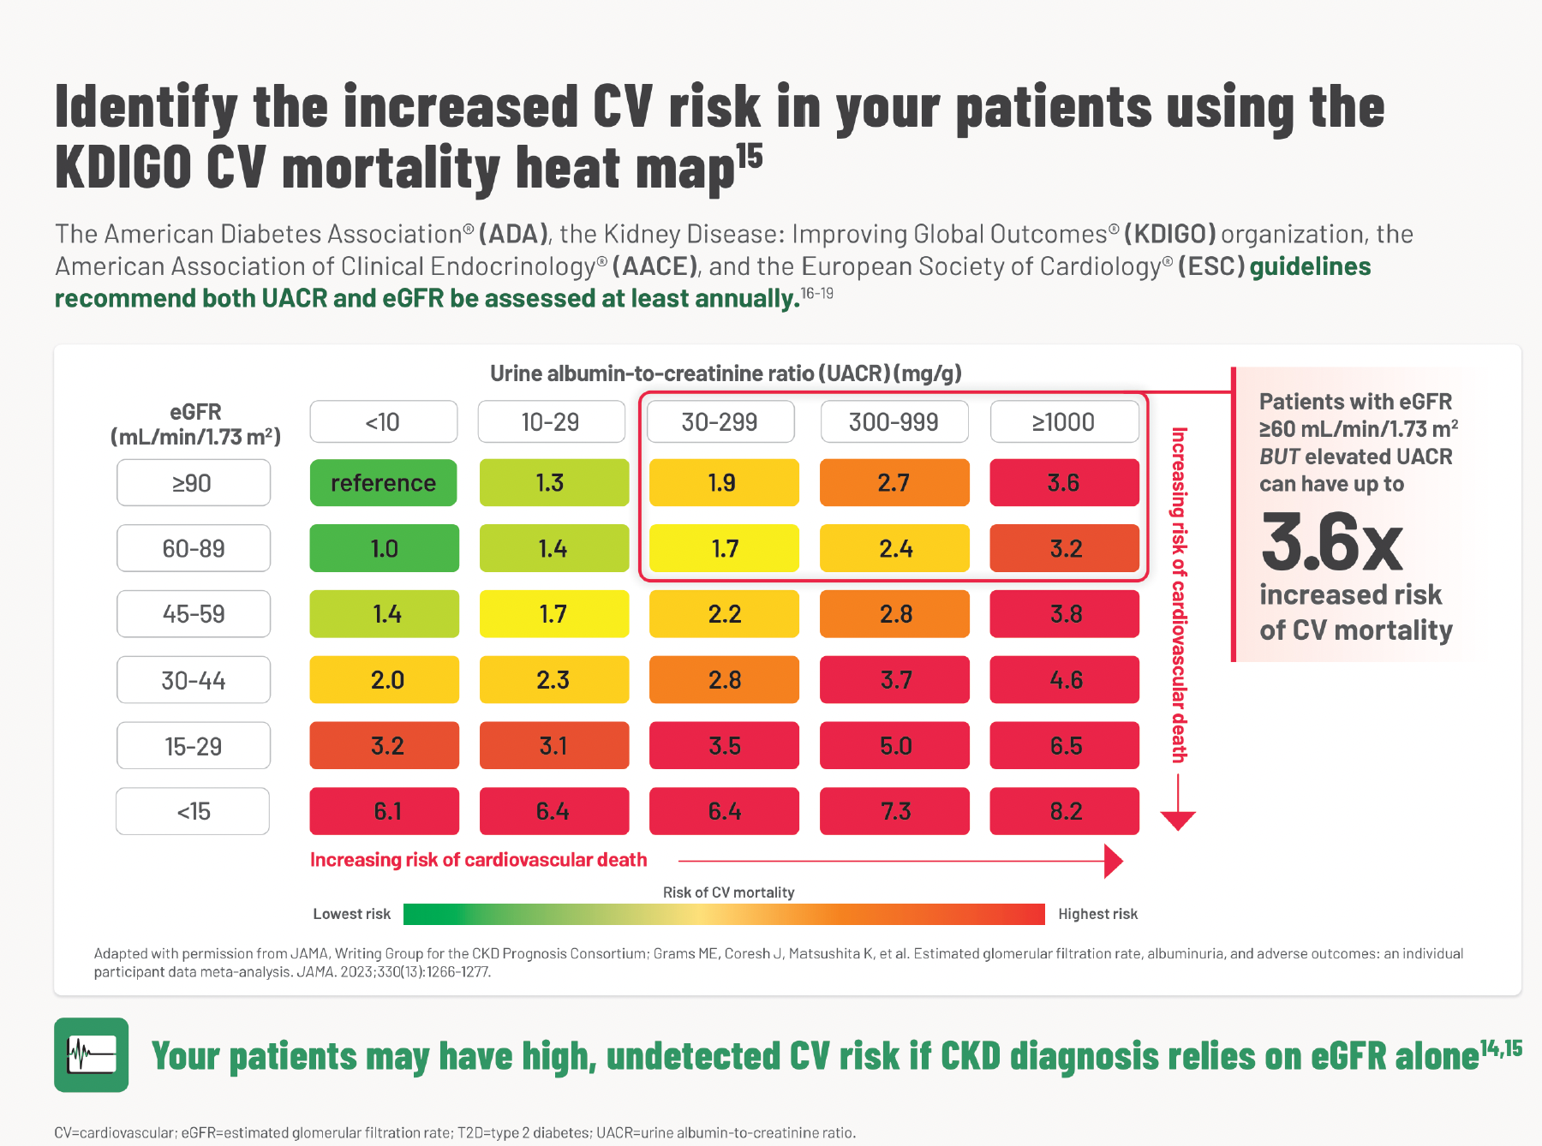
La grille de pronostic de mortalité cardiovasculaire de la KDIGO met en évidence une augmentation du risque CV liée au RACU et au DFGe¹
Les lignes directrices de l’American Diabetes Association® (ADA), de Kidney Disease: Improving Global Outcomes® (KDIGO), de l’American Association of Clinical Endocrinology® (AACR) et de la Société européenne de cardiologie® (SEC) recommandent d’évaluer le RACU et le DFGe au moins une fois par an²⁻⁶.
 | Rapport albumine-créatinine urinaire (RACU) (mg/g)
DFGe (ml/min/1,73 m²) | < 10 | 10 à 29 | 30 à 299 | 300 à 999 | ≥ 1 000
≥ 90 | référence | 1,3 | 1,9 | 2,7 | 3,6
60 à 89 | 1,0 | 1,4 | 1,7 | 2,4 | 3,2
45 à 59 | 1,4 | 1,7 | 2,2 | 2,8 | 3,8
30 à 44 | 2,0 | 2,3 | 2,8 | 3,7 | 4,8
15 à 29 | 3,2 | 3,1 | 3,5 | 5,0 | 6,5
< 15 | 6,1 | 6,4 | 6,4 | 7,3 | 8,2
Risque accru de décès d’origine cardiovasculaire →
Risque accru de décès d’origine cardiovasculaire →
Risque de décès d’origine CV
Risque minimal
Risque maximal
Les patients peuvent présenter un risque CV élevé et non détecté si le diagnostic de néphropathie chronique repose uniquement sur le DFGe^{1,7}
CV : cardiovasculaire; DFGe : débit de filtration glomérulaire estimé; RACU : rapport albumine-créatinine urinaire
Les estimations du risque sont tirées de 76 cohortes en population générale du groupe de recherche international CKD Prognosis Consortium (26,0 millions de participants; 776 441 décès d’origine cardiovasculaire); les périodes de recueil des données n’ont pas été précisées.
Adapté avec l’autorisation de JAMA. Groupe de rédaction du CKD Prognosis Consortium : Grams ME, Coresh J, Matsushita K, et al. Estimated glomerular filtration rate, albuminuria, and adverse outcomes: an individual participant data meta-analysis. JAMA. 2023;330(13):1266-1277.

Slide 13
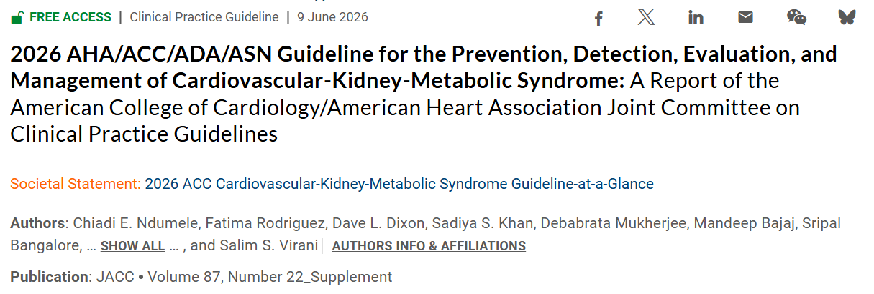
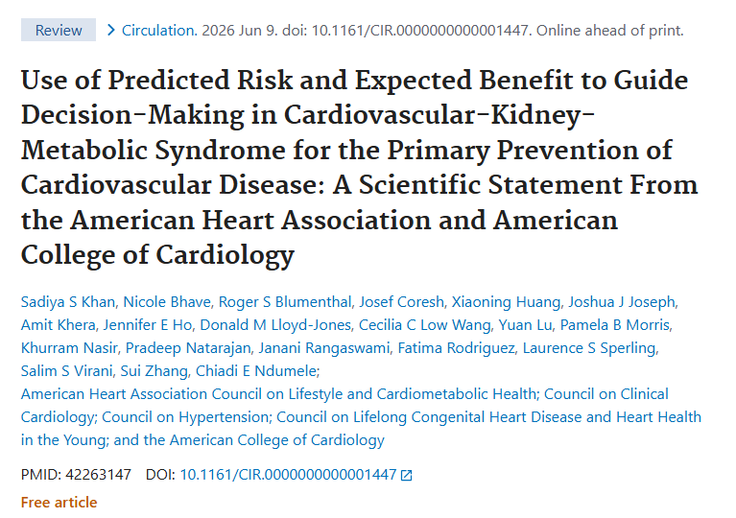
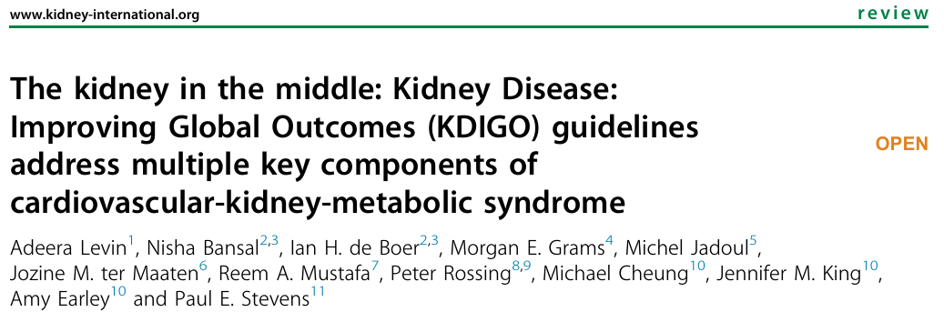
Les lignes directrices recommandent l’utilisation des équations PREVENT¹ pour le calcul du risque cardiovasculaire (syndrome cardio-rénal-métabolique [CRM])
1. Khan SS et al., Circulation 2023,149(7);558-573

Slide 14
Cas d’une patiente
de 65 ans
 | Diagnostic récent de diabète de type 2 et d’hypertension artérielle Fumeuse IMC : 27 kg/m² TA : 135/85 mm Hg A_{1c} : 7,1 % DFGe : 58 ml/min/1,73 m² RACU ≥ 34 mg/mmol
 | Rosuvastatine à 20 mg Sitagliptine/metformine à 50/1000 mg 2 f.p.j. Ramipril à 5 mg
14
f.p.j. : fois par jour; IMC : indice de masse corporelle; TA : tension artérielle

Slide 15
Cas d’une patiente
de 65 ans
Risque de progression de la néphropathie chronique
selon Diabète Canada²
Catégories d’albuminurie
A1 Normale | A2 Microalbuminurie | A3 Macroalbuminurie
< 2 mg/mmol | 2 à 19 mg/mmol | > 20 mg/mmol
Dépister 1 | Traiter 1 | Traiter et orienter 3
Dépister 1 | Traiter 1 | Traiter et orienter 3
Traiter 1 | Traiter 2 | Traiter et orienter 3
Traiter et orienter 3 | Traiter et orienter 3 | Traiter et orienter 4+
Traiter et orienter 4+ | Traiter et orienter 4+ | Traiter et orienter 4+
 | Diagnostic récent de diabète de type 2 et d’hypertension artérielle* IMC : 27 kg/m² TA : 135/85 mm Hg A_{1c} : 7,1 % DFGe : 58 ml/min/1,73 m² RACU : 34 mg/mmol→ 0 mg/mmol
Catégories de DFG (ml/min/1,73 m²) | G1 | ≥ 90
 | G2 | 60-89
 | G3 | 30-59
 | G4 | 15-29
 | G5 | < 15
* Fumeuse; cholestérol HDL : 70 mg/dl; cholestérol total : 160 mg/dl.
Scores de risque obtenus au moyen du calculateur de risque PREVENT¹
RACU | 34 mg/mmol | 0 mg/mmol
Risque estimé de MCV sur 10 ans | 27,1 % | 9,0 %
Risque estimé de MCVAS sur 10 ans | 14,1 % | 5,2 %
Risque estimé d’insuffisance cardiaque sur 10 ans | 24,7 % | 6,4 %
Faible risque (si absence d’autres marqueurs de néphropathie, absence de néphropathie chronique)
Risque élevé
Risque modérément accru
Risque très élevé
MCV (maladie cardiovasculaire) : définie comme un critère composite regroupant les événements mortels et non mortels de MCVAS et d’IC
MCVAS (maladie cardiovasculaire athéroscléreuse) : critère composite regroupant la coronaropathie (infarctus du myocarde et coronaropathie mortelle) et l’AVC
1. Khan SS et al., Circulation 2023,149(7);558-573 2. D’après : Tobe SW, Bajaj HS, Tangri N, et al. Canadian Journal of Diabetes, Volume 49, Issue 2, 73 - 86.e14. Informations complémentaires d’après Kidney Disease: Improving Global Outcomes (KDIGO) CKD Work Group. Kidney Int 2024;105(4S):S117-S314.
15

Slide 16
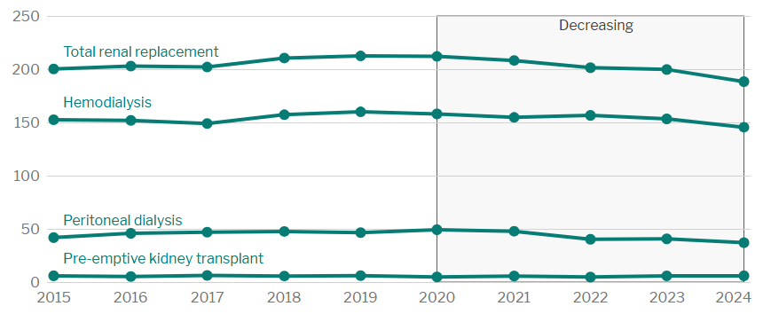
Le taux de patients qui commencent un traitement pour une IRT a diminué au cours des cinq dernières années
Taux de nouveaux cas d’IRT par million d’habitants, selon le type de traitement initial, Canada, 2015 à 2024
Diminution
Traitement rénal substitutif complet
Hémodialyse
Dialyse péritonéale
Greffe rénale préventive
Registre canadien des insuffisances et des transplantations d’organes (RCITO), 2025. Institut canadien d’information sur la santé
16
Notes:
Statistiques annuelles sur le traitement pour l’insuffisance rénale au Canada, 2015 à 2024 | ICIS
https://www.cihi.ca/fr/statistiques-annuelles-sur-le-traitement-pour-linsuffisance-renale-au-canada-2015-a-2024
Le taux auquel les Canadiens commencent un traitement pour le stade terminal de l’insuffisance rénale s’est mis à diminuer après 2019, chutant de 11,3 % au total entre 2019 et 2024 (taux par million d’habitants [TPMH] de 212,0 contre 188,3, respectivement).

Slide 17
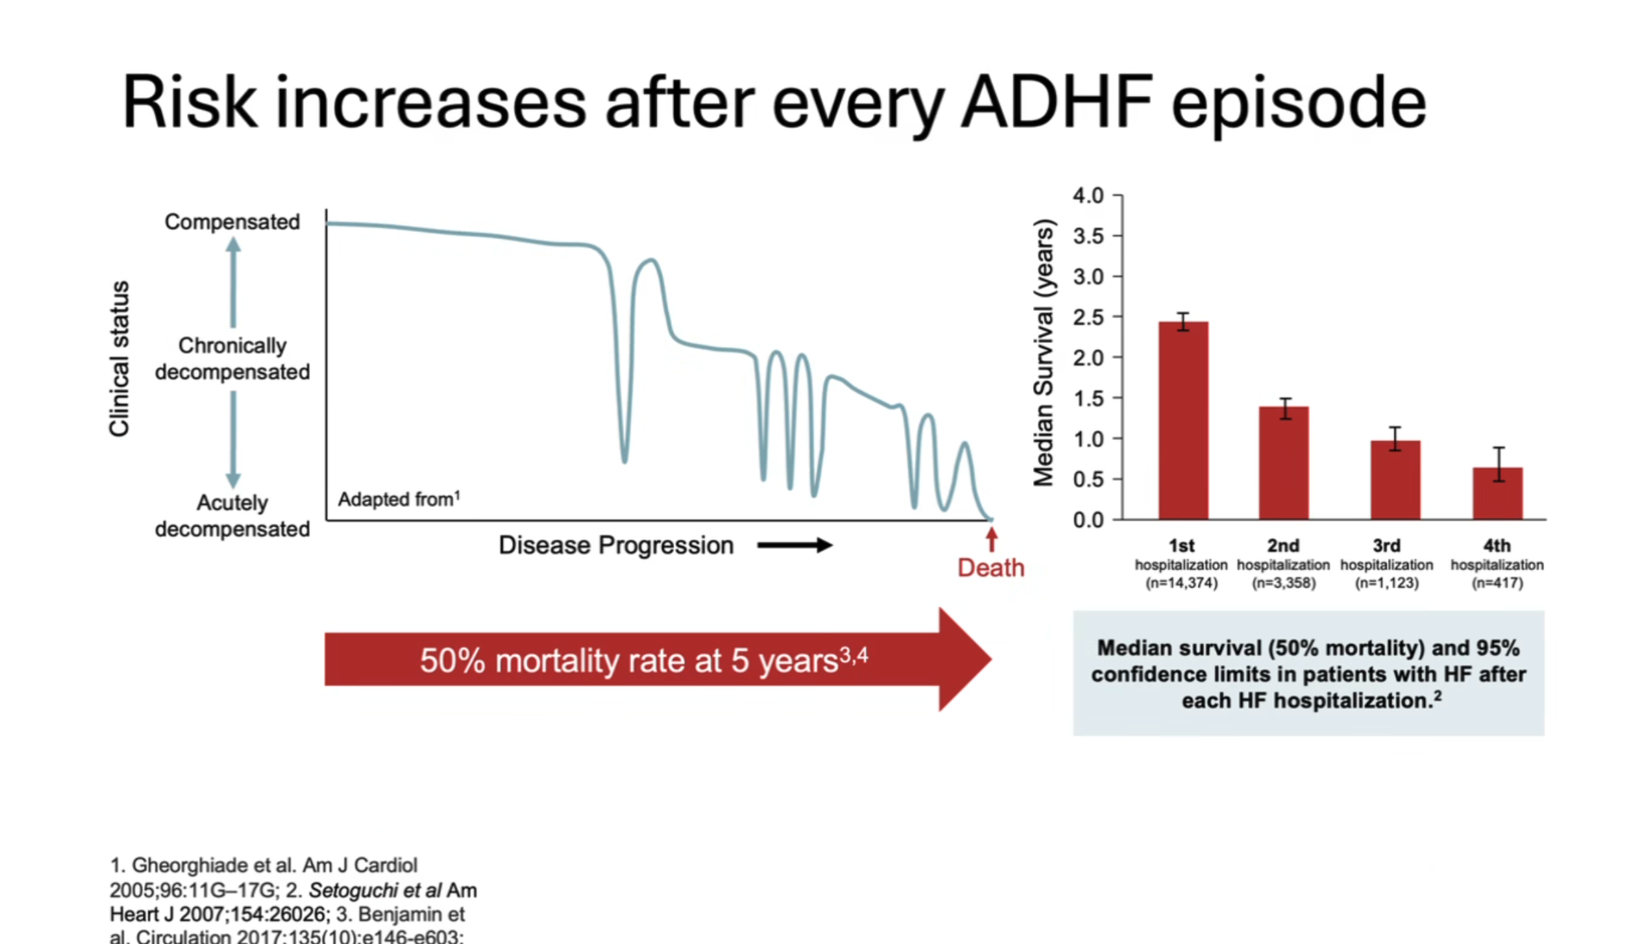
Le risque de mortalité augmente après chaque épisode d’insuffisance cardiaque décompensée aiguë (ICDA)
Compensée
4,0
Survie médiane (années)
3,5
État clinique
3,0
Décompensée chronique
2,5
2,0
1,5
1,0
0,5
Décompensée aiguë
D’après¹
0,0
Progression de la maladie
1re hosp.
(n = 14 374)
2e hosp.
(n = 3 358)
3e hos.
(n = 1 123)
4e hosp.
(n = 417)
Décès
Taux de mortalité de 50 % à 5 ans³
Survie médiane (taux de mortalité de 50 %) et limites de confiance à 95 % chez les patients atteints d’IC après chaque hospitalisation pour IC².

Slide 18
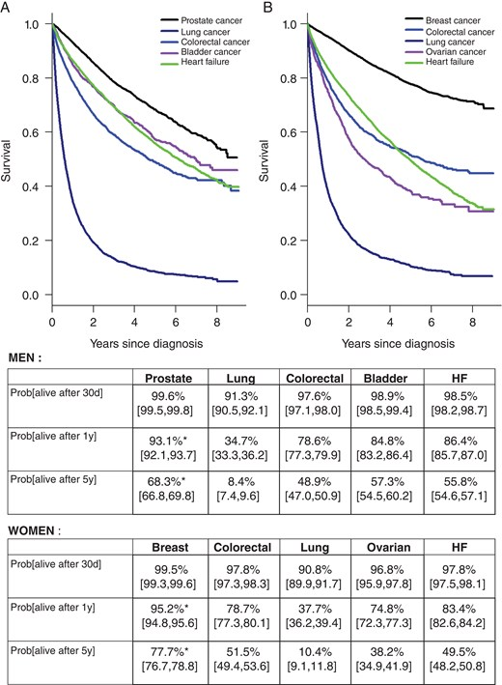
Le taux de mortalité de l’insuffisance cardiaque est plus élevé que celui de nombreux cancers
Le taux de mortalité chez les patients atteints d’IC chronique atteint 50 % cinq ans après le diagnostic^{1,2,3}
Taux de survie chez les hommes
Taux de survie chez les femmes
1,0
Cancer de la prostate
Cancer du poumon
Cancer colorectal
Cancer de la vessie
Insuffisance cardiaque
1,0
Cancer du sein
Cancer colorectal
Cancer du poumon
Cancer de l’ovaire
Insuffisance cardiaque
0,8
0,8
0,6
0,6
Survie
Survie
0,4
0,4
0,2
0,2
0,0
0,0
0
2
4
6
8
0
2
4
6
8
Nombre d’années depuis le diagnostic
Nombre d’années depuis le diagnostic

Slide 19

Les lignes directrices de l’ESC recommandent la finérénone et les inhibiteurs du SGLT-2 pour la prévention de l’IC chez les patients atteints de néphropathie chronique et de diabète de type 2
NOUVEAU
Mise à jour ciblée de 2023 des lignes directrices de la SEC relatives à l’IC
Finérénone*
- recommandée pour réduire le risque d’hospitalisation pour IC chez les patients atteints de néphropathie chronique et de diabète de type 2
Inhibiteurs du SGLT-2#
- recommandés chez les patients atteints de néphropathie chronique et de diabète de type 2 pour réduire le risque d’hospitalisation pour IC ou de décès d’origine CV
Classe IA
Classe IA

Slide 20
Délai d’obtention d’une première signification statistique durable de l’hospitalisation pour IC
FINEARTS-HF
FIDELITY
Délai d’obtention de la première
signification statistique de
l’hospitalisation pour IC : 0,9 mois
Délai d’obtention de la première
signification statistique de
l’hospitalisation pour IC : 6,1 mois
Nombre estimé d’hospitalisations pour IC évitées à 10 mois avec la finérénone p/r au placebo :
FINEARTS-HF – 178 pour 10 000 personnes (IC à 95 % : 41 à 314)
FIDELITY – 51 pour 10 000 personnes (IC à 95 % : 14 à 89)
CV : cardiovasculaire; IC : insuffisance cardiaque; IC à 95 % : intervalle de confiance à 95 %
Ostrominski J et al. JACC 2026;87(7):788-792

Slide 21




Approche de la prise en charge des personnes atteintes d’une néphropathie chronique associée au diabète
D’après les lignes directrices de pratique clinique de Diabète Canada; d’après les recommandations 2022 de la KDIGO
Ajout de protection supplémentaire pour les reins et le cœur
iSGLT-2
ARMns
AR-GLP-1
iSRAA
Ajout de protection supplémentaire pour les reins et le cœur
TA < 130/80
HbA_{1c} ≤ 7,0
Maîtrise de la TA, prise en charge des lipides, maîtrise de la glycémie
LDL < 2,0
Changement des comportements fondamentaux en matière de santé
Alimentation
Mouvement
Abandon du tabagisme
Gestion du poids
Diabète avec néphropathie chronique
1. Tobe S et al., Canadian Journal of Diabetes 2025,49(2);73-86
HbA_{1c} : hémoglobine glyquée, AR-GLP-1 : agoniste du récepteur du glucagon-like peptide-1; ARMns : antagoniste des récepteurs des minéralocorticoïdes non stéroïdien; TA : tension artérielle; LDL : lipoprotéine de basse densité; iSGLT-2 : inhibiteur du cotransporteur sodium-glucose de type 2

Slide 22
Prise en charge de la néphropathie chez les personnes atteintes de diabète selon les lignes directrices canadiennes
Notes:
L’article intégral est disponible au https://doi.org/10.1016/j.jcjd.2025.01.004
https://academic.oup.com/eurheartj/advance-article/doi/10.1093/eurheartj/ehag362/8698338?login=false

Slide 23
Dépistage annuel de la néphropathie chronique à l’aide du DFGe et du RACU
Recommandation |  | Niveau de preuve
1 | Chez les personnes atteintes de diabète et sans antécédents de maladie rénale, le DFGe et le RACU doivent être évalués chaque année sur des échantillons aléatoires afin d’identifier celles qui sont atteintes de néphropathie chronique. Pour les personnes atteintes de diabète de type 1, le dépistage de la néphropathie chronique devrait commencer 5 ans après l’apparition de la maladie ou, si celle-ci survient à un précoce, après la puberté. Pour le diabète de type 2, le dépistage de la néphropathie chronique devrait commencer au moment du diagnostic et une fois par an par la suite. | Grade D Consensus
2 | Pour les personnes atteintes de diabète, le seuil du RAC visant à diagnostiquer une albuminurie A2 est de 2,0 mg/mmol. | Grade C Niveau 3
3 | Les personnes atteintes de diabète et de néphropathie chronique doivent faire évaluer leur DFGe et leur RACU sur un échantillon d’urine ponctuel au moins une fois par an, voire plus fréquemment (tous les 3 à 6 mois) si le DFGe est < 60 ml/min/1,73 m² ou si le RACU est > 20 mg/mmol. | Grade 1A Niveau 2
1. Tobe S et al., Canadian Journal of Diabetes 2025,49(2);73-86

Slide 24
Recommandation sur l’utilisation de l’équation de risque d’insuffisance rénale (KFRE)
Recommandation |  | Niveau de preuve
5 | L’équation du risque d’insuffisance rénale (KFRE) est recommandée pour les personnes atteintes de diabète et de néphropathie chronique de stade G3 à G5, afin de prédire le risque d’insuffisance rénale terminale sur 5 ans. | Grade C Niveau 3
1. Tobe S et al., Canadian Journal of Diabetes 2025,49(2);73-86

Slide 25
Les personnes atteintes de diabète doivent atteindre la tension artérielle visée
Recommandation |  | Niveau de preuve
6 | Les personnes atteintes de diabète doivent être traitées afin d’atteindre l’objectif d’une TA systolique inférieure à 130 mm Hg et d’une TA diastolique inférieure à 80 mm Hg. Ces objectifs de TA sont identiques aux seuils de traitement de la TA. | Grade A Niveau 1
TA : tension artérielle
1. Tobe S et al., Canadian Journal of Diabetes 2025,49(2);73-86

Slide 26
Les inhibiteurs du SRAA peuvent réduire le risque de survenue d’une néphropathie chronique indépendamment de leur effet sur la tension artérielle
Recommandation |  | Niveau de preuve
7 | Il convient de recommander des inhibiteurs du SRAA (des IECA ou des ARA) aux adultes atteints de diabète et de néphropathie chronique en présence d’hypertension ou d’albuminurie, afin de retarder la progression de la néphropathie chronique. | Grade A, niveau 1A pour l’utilisation des IECA dans les diabètes de type 1 et de type 2, et pour l’utilisation des ARA dans le diabète de type 2 Grade D, consensus pour l’utilisation des ARA dans le diabète de type 1]
1. Tobe S et al., Canadian Journal of Diabetes 2025,49(2);73-86

Slide 27
Inhibiteurs du SGLT-2 chez les personnes atteintes d’une néphropathie chronique et de diabète de type 2
Recommandation |  | Niveau de preuve
8 | Les adultes atteints de diabète de type 2 et de néphropathie chronique définie par un DFGe compris entre 20 et 45 ml/min/1,73 m², quelle que soit la valeur du RACU, ou un DFGe compris entre 45 et 90 ml/min/1,73 m² avec un RACU > 20 mg/mmol, à la dose maximale tolérée ou prescrite d’inhibiteurs du SRAA, devraient se voir recommander un inhibiteur du SGLT-2 pour retarder la progression de la néphropathie chronique et la progression vers la dialyse, ainsi que pour réduire la probabilité d’événements cardiovasculaires. | Grade A Niveau 1A
1. Tobe S et al., Canadian Journal of Diabetes 2025,49(2);73-86

Slide 28
Recommandation pour l’usage des agonistes des récepteurs du GLP-1 dans la protection des reins chez les personnes atteintes de néphropathie diabétique
Recommandation |  | Niveau de preuve
9 | Les adultes atteints de diabète de type 2 et de néphropathie chronique définie par un DFGe compris entre 25 et 50 ml/min/1,73 m² avec un RACU compris entre 10 et 500 mg/mmol, ou un DFGe > 50 ml/min/1,73 m² avec un RACU compris entre 30 et 500 mg/mmol, à la dose maximale tolérée ou prescrite d’inhibiteurs du SRAA, devraient se voir recommander un agoniste des récepteurs du GLP-1 ayant un bienfait rénal prouvé pour réduire la protéinurie et le risque de détérioration de la fonction rénale. | Grade A Niveau 1A (sémaglutide pour injection sous-cutanée)
1. Tobe S et al., Canadian Journal of Diabetes 2025,49(2);73-86

Slide 29
Recommandation pour l’usage des ARMns dans la protection des reins et du cœur chez les personnes atteintes de néphropathie diabétique
Recommandation |  | Niveau de preuve
10 | Les adultes atteints de diabète de type 2 et de néphropathie chronique définie par un DFGe compris entre 25 et 90 ml/min/1,73 m² avec un RACU compris entre 3 et 30 mg/mmol, avec ou sans rétinopathie diabétique, ou ceux présentant un DFGe compris entre 25 et 60 ml/min/1,73 m², ou ceux dont le DFGe est > 25 ml/min/1,73 m² avec un RACU compris entre 30 et 500 mg/mmol, à la dose maximale tolérée ou prescrite d’inhibiteurs du SRAA, avec une kaliémie ≤ 4,8 mmol/L, devraient se voir recommander un ARMns dont l’efficacité, lorsqu’il est associé à la surveillance des taux de potassium, a été prouvée pour améliorer les résultats rénaux et cardiovasculaires. | Grade A Niveau 1A (pour la finérénone)
1. Tobe S et al., Canadian Journal of Diabetes 2025,49(2);73-86

Slide 30
Considérations secondaires pour la séquence des traitements de la néphropathie diabétique au-delà des IECA/ARA
Préférence du patient | iSGLT-2* | ARMns | Agoniste des récepteurs du GLP-1
Perte de poids | + | 0 | ++
Éviter l’hyperkaliémie | + | - | 0
Contrôler la glycémie | + | 0 | ++
Éviter les infections génitales | - | 0 | 0
Éviter les injections | + | + | -
AR-GLP-1 : agoniste du récepteur du glucagon-like peptide-1; ARMns : antagoniste des récepteurs des minéralocorticoïdes non stéroïdien; iSGLT-2 : inhibiteur du cotransporteur sodium-glucose de type 2. Remarque : 0 = Neutre.
*Les iSGLT-2 peuvent être moins efficaces pour réduire la glycémie lorsque le débit de filtration glomérulaire estimé est faible, mais leurs bienfaits cardiorénaux persistent.
1. Tobe S et al., Canadian Journal of Diabetes 2025,49(2);73-86

Slide 31
Effet d’une intervention précoce sur l’évolution de la néphropathie chronique par rapport à un vieillissement normal
Vieillissement normal
Intervention précoce
DFGe (ml/min/1,73 m²)
Intervention tardive
Aucune intervention
INSUFFISANCE RÉNALE
Temps (années)
1. D’après Tobe S et al., Canadian Journal of Diabetes 2025,49(2);73-86

Slide 32
Nouveau conseil sur la prise en charge de l’hyperkaliémie
Recommandation |  | Niveau de preuve
11 | Chez les adultes atteints de diabète, une hyperkaliémie légère (définie par des taux de potassium compris entre la limite supérieure de la normale et 5,4 mmol/L) peut être prise en charge par une intervention nutritionnelle. En cas d’hyperkaliémie modérée (définie par des taux de potassium compris entre 5,4 et 5,9 mmol/L), il est recommandé d’instaurer un traitement médical visant à augmenter l’excrétion de potassium par le tractus gastro-intestinal ou dans les urines. En cas d’hyperkaliémie grave (définie par un taux de potassium de 6,0 mmol/L), il est suggéré de suspendre les traitements par inhibiteurs du SRAA et ARMns et de se rendre aux urgences pour une prise en charge. | Grade D Consensus
Gravité de l’hyperkaliémie | Kaliémie (K⁺) (mmol/L)
Légère | K⁺ > limite supérieure de la normale et < 5,4
Modérée | K⁺ = 5,5 à 5,9
Grave | K⁺ ≥ 6,0
Consulter les monographies appropriées pour obtenir les renseignements particuliers sur la posologie et les ajustements posologiques.
1. Tobe S et al., Canadian Journal of Diabetes 2025,49(2);73-86

